Slide 1

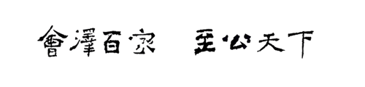
卫星测高原理及应用课程
星载激光测高原理
罗 新
云南大学 地球科学学院
邮箱: xinluo_xin@ynu.edu.cn
地址：地球科学学院1327办公室

Slide 2
目录
一
星载激光测高概述
星载全波形激光测高原理
二
三
星载光子计数激光测高原理

Slide 3
一、星载激光测高概述

Slide 4
一、星载激光测高概述
（1）激光测距基本原理
激光器向物体发射激光脉冲，通过接收物体反射脉冲进行激光测距。
激光接受系统
激光发射系统
发射系统与散射体距离R
激光光斑

Slide 5
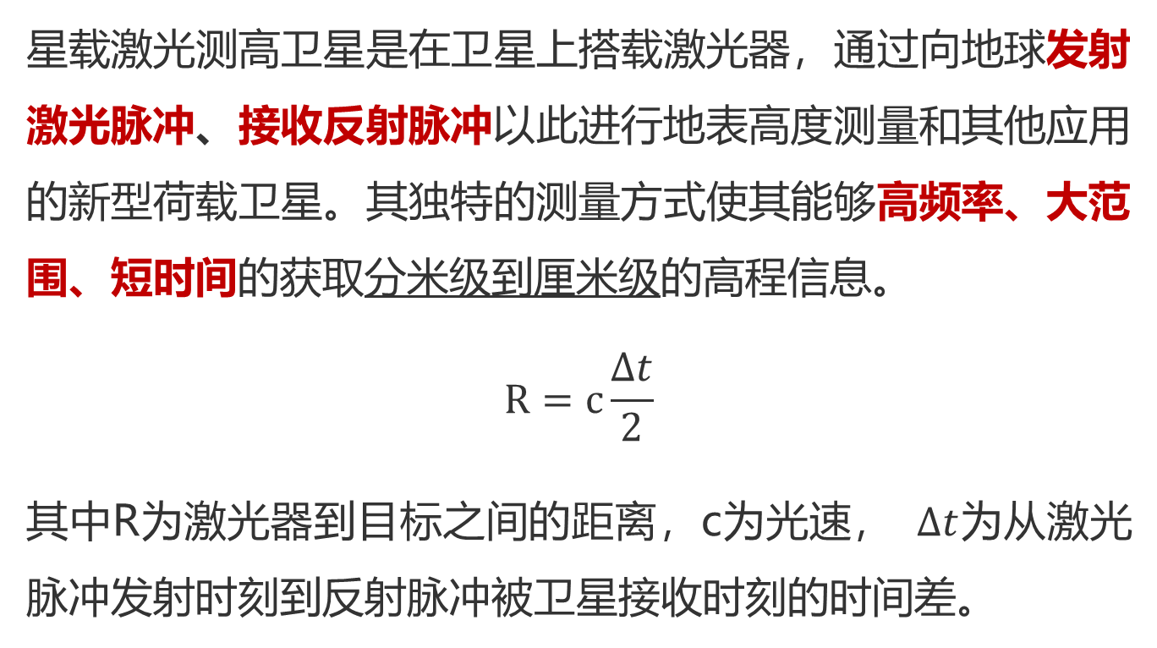
一、星载激光测高概述
（1）星载激光测高基本原理
﻿星载激光测高卫星是在卫星上搭载激光器，通过向地球发射激光脉冲、接收反射脉冲以此进行地表高度测量和其他应用的新型荷载卫星。﻿其独特的测量方式使其能够高频率、大范围、短时间的获取分米级到厘米级的高程信息。
$$R=c\frac{∆t}{2}$$
其中R为激光器到目标之间的距离，c为光速， $∆t$为从激光脉冲发射时刻到反射脉冲被卫星接收时刻的时间差。

Slide 6
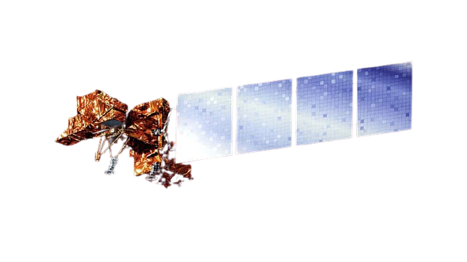


一、星载全波形激光测高原理
（1）星载激光测高基本原理
﻿激光脉冲在发射时会受到卫星轨道偏移和地、月潮汐等因素的影响，在传输过程中会发生折射、散射及延迟等情况。其主要误差有： 轨道误差、姿态误差、对流层折射误差、大气散射延迟、潮汐误差以及地形引起的误差等。
1. 轨道误差
2. 姿态误差
3. GPS延时
1. 对流层折射误差
2. 大气散射延迟误差
3. 前向散射
卫星的椭球高$H_{sat}$
卫星到星下点距离D
1. 潮汐误差
2. 地表粗糙度
3. 坡度
星下点地面正高$H_{land}$
参考椭球
星载激光测高误差图

Slide 7
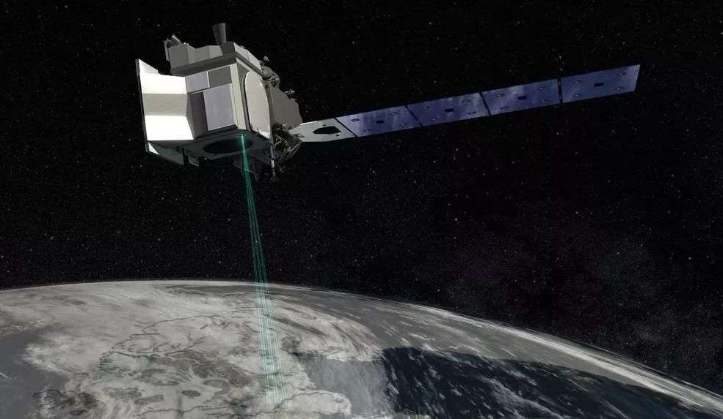
一、星载全波形激光测高原理
（2）卫星激光测高发展史
星载激光高度计通过测量激光脉冲在卫星和目标表面之间的往返时间获得卫星与目标地表的距离信息，目前已广泛
应用于地球表面测绘、月球形貌测绘、火星形貌测绘、水星形貌测绘等众多任务中。

Slide 8
一、星载全波形激光测高原理
（2）卫星激光测高发展史（国外）
1969年美国的阿波罗11号探月工程首先使用激光雷达进行月面激光测距实验。早期卫星激光测高技术应用场景主要为深空行星探测。
型号 | 发射年 | 任务 | 重复频率/Hz | 脉冲能量/mJ | 波长/nm
MOLA | 1992 | 火星地形探测 | 10 | 50 | 1064
LiDAR | 1994 | 火星表面探测 | 8 | 171/9 | 1064/532
MOLA-2 | 1996 | 火星地形探测 | 10 | 48 | 1064
GLAS | 2003 | 对地观测 | 40 | 36 | 1064/532
MLA | 2004 | 水星探测 | 8 | 20 | 1064
LOLA | 2009 | 月球表面探测 | 28 | 3 | 1064

Slide 9
一、星载全波形激光测高原理
（2）卫星激光测高发展史（国内）
﻿2007 年 10 月 24 日，我国顺利发射了嫦娥一号探月卫星，该卫星搭载了我国第一个激光测高仪。
﻿2016 年 5 月 30 日，我国资源三号 02 星顺利发射，02 星上搭载了国内首台对地观测的激光测高仪。
﻿2019年11月3日，我国高分七号卫星成功发射，其搭载了我国首个对地观测的激光雷达业务性测高仪。

Slide 10
一、星载全波形激光测高原理
（2）卫星激光测高发展史（对地观测）
近年来，应用于对地观测的星载激光测高任务持续开展。目前已广泛应用的卫星激光测高数据包含ICESat，GEDI，ICESat-2卫星数据。
卫星平台 | 传感器 | 运行时间 | 数据模式 | 光斑直径
ICESat | GLAS | 2003-2009 | 单波束全波形激光 | 70m
ISS | GEDI | 2018-至今 | 多波束全波形 | 25m
ICESat-2 | ATLAS | 2018-至今 | 多波束光子计数激光 | 17m
ICESat: Ice, cloud and land elevation satellite (冰，云和陆地高程卫星)
GEDI: Global Ecosystem Dynamics Investigation (全球生态系统动态调查)
ICESat-2: Ice, cloud and land elevation satellite-2 (冰，云和陆地高程卫星-2)

Slide 11
一、星载全波形激光测高原理

Slide 12
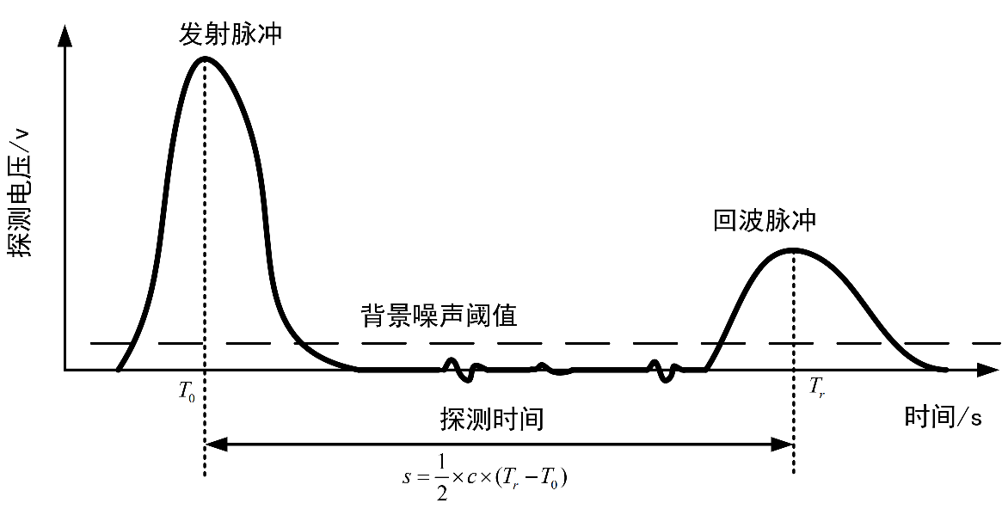
一、星载全波形激光测高原理
星载全波形激光测高原理
﻿全波形激光测高仪通过发射一个低重频强脉冲，脉冲重复频率一般为几十赫兹，对于每个激光回波脉冲，在一个测量窗口内对整个回波脉冲强度进行高速采样，并对整个激光回波波形进行记录。所得波形序列包含了足迹内高程分布信息，通过对波形序列进行分析可推算出足迹点高程信息。

Slide 13
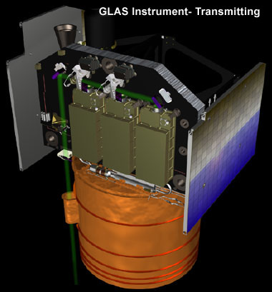
一、星载全波形激光测高原理
全波形星载激光高度计-ICESat卫星介绍
2003 年 美 国 国 家 航 空 航 天 局 NASA发射了冰、云和陆地高程卫星 ICESat，其搭载的激光测高系统GLAS传感器是世界上第一个可对地球进行连续观测的激光雷达系统。其主要用于监测南极洲和格陵兰冰盖的高程变化、测量全球范围内云层高度和云/气溶胶垂直结构以及森林垂直结构信息。

Slide 14
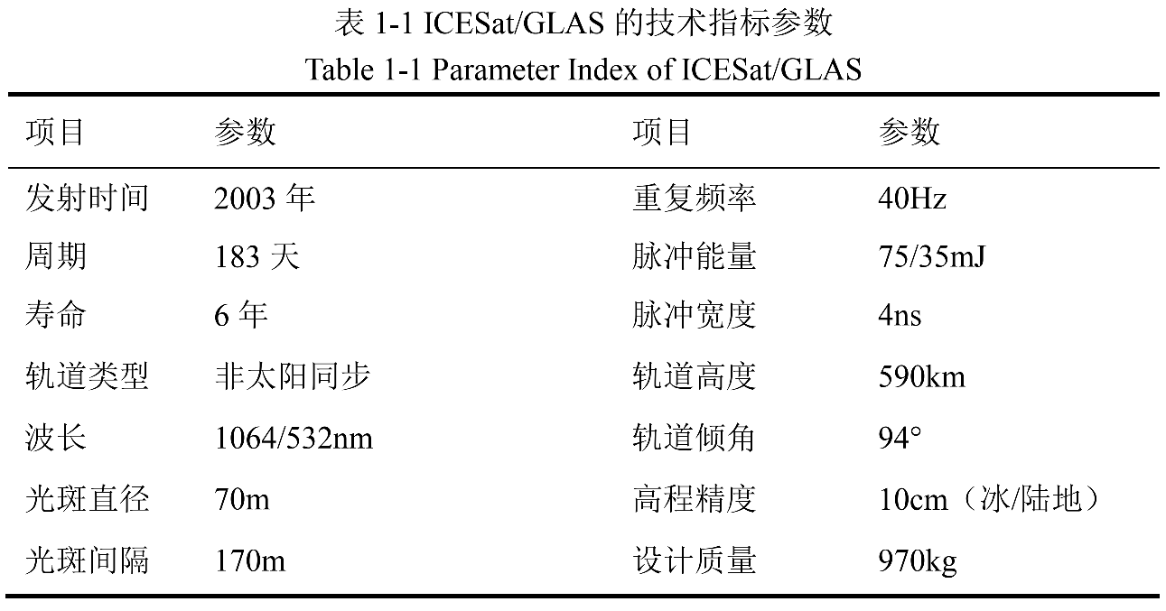
一、星载全波形激光测高原理
ICESat卫星介绍
备注：icesat发射不久，3个激光器中两个出现故障，运行周期进行了相应调整。
崔成玲. 激光测高卫星全波形数据的森林树高提取研究[D]. 徐州: 中国矿业大学, 2016.

Slide 15
一、星载全波形激光测高原理
ICESat卫星介绍
﻿该卫星从 2003 年发射至 2009 年结束观测任务，期间获得了大量观测数据。数据产品分为 Level 0、Level 1和Level 2三个级别，共包含15 种产品类别。
其中，常用数据为Level 2级别数据。﻿L2 级数据是 L1 级数据经过各种修正处理之后更为精确的，并且分为不同地表类型的高程和位置数据。

Slide 16
二、星载光子计数激光测高原理

Slide 17
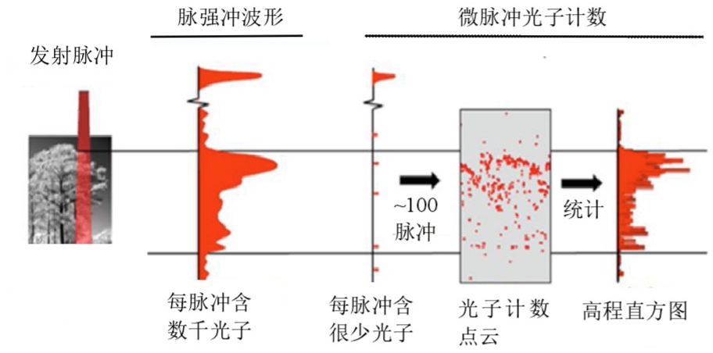
二、星载光子计数激光测高原理
星载光子计数激光测高原理
光子计数激光高度计依赖高灵敏度探测器，采用微脉冲、高重频的工作方式，属于一种概率探测设备。由于不能保证每次光子计数事件都由回波信号触发，因此，需要通过多次由计数事件的统计得到回波信号。
强脉冲全波形激光测高
微脉冲光子计数激光测高

Slide 18
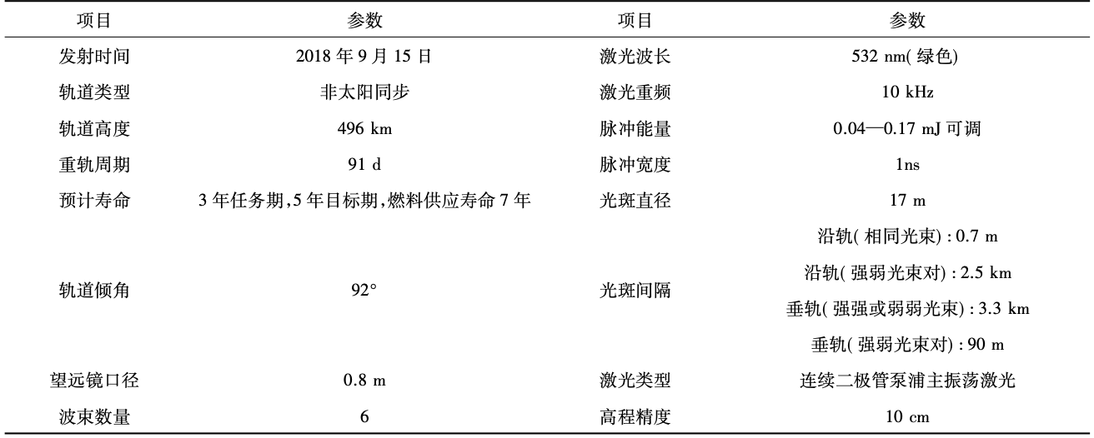
二、星载光子计数激光测高原理
ICESat-2简介
﻿ICESat-2 是 NASA 在 ICESat/GLAS 之后计划于 2018 年发射的新一代激光测高卫星，主要用于测量海冰变化、地表三维信息，同时测量植被冠层高度以估算全球生物总量。
ICESat-2技术指标
朱笑笑, 王成, 习晓环, 等. ICESat-2 星载光子计数激光雷达数据处理与应用研究进展[J]. 红外与激光工程, 2020, 49(11): 20200259.

Slide 19
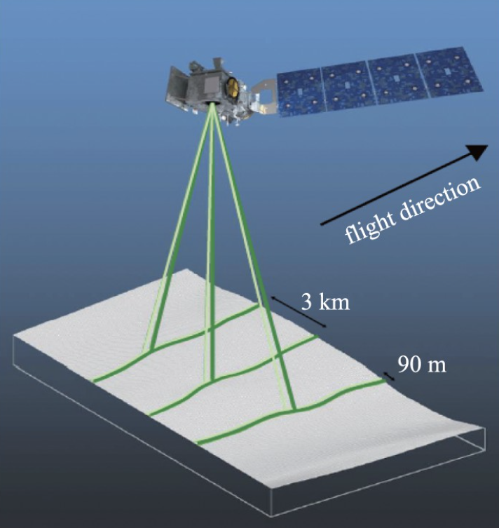
二、星载光子计数激光测高原理
ICESat-2简介
﻿ICESat-2/﻿ATLAS 共发射 6 束脉冲，分 3 组平行排列，每组距离约 3.3km，组内 2 束脉冲间隔为 90m，一强一弱，如此三组双光束配对扫描可有效提高测量地形坡度和高程变化的能力。
ICESat-2数据获取

Slide 20
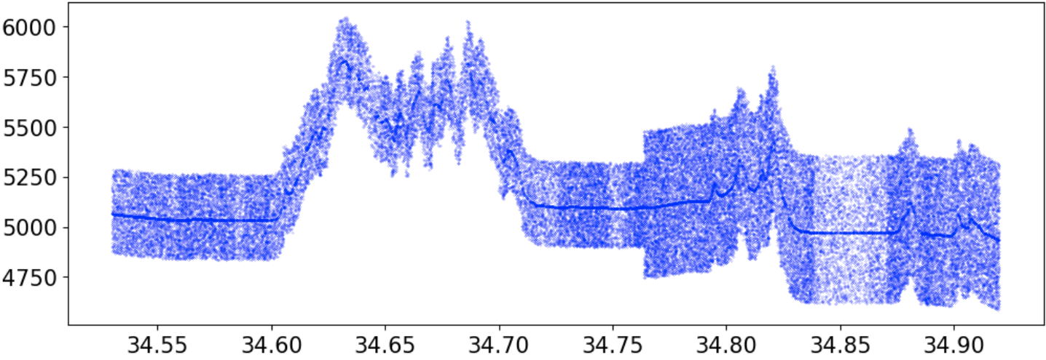
二、星载光子计数激光测高原理
星载光子计数激光测高特点
优点：光子计数激光高度计重复频率高、光斑小，可以大幅提高水平分辨率。
缺点：光子计数激光高度计由于探测器灵敏度高，测量结果中包含大量噪声，尤其在白天背景光比较强烈的时段。因此，光子计数激光高度计有效信号识别和提取难度较大。
Notes:
Icesat 相邻点间隔170m，icesat-2每一米有若干个点。

Slide 21
二、星载光子计数激光测高原理
ICESat-2简介
﻿ICESat-2/ATLAS包含四个级别数据产品，分别为0级(Level 0) 、1级( Level 1)、2级(Level 2)、3级( Level 3) 数据产品。一共包含23种标准数据产品ATL00-ATL23。
0级产品：提供原始遥测数据；
1级产品：经过格式转换和仪器误差纠正后的数据；
2级产品：处理获得的具有地理位置的数据；
3级产品：处理获得的不同地表覆盖类型（冰川高度、冰盖高度、海冰高度、植被冠层高度和内陆水体等）高程信息产品。

Slide 22
二、星载光子计数激光测高原理
课后思考
1、简述星载全波形激光高度计ICEsat的特点。
2、简述星载光子计数激光高度计ICESat-2的特点。
课后练习
ICESat/ICESat-2数据下载，注册NASA EARTHDATA账号 :
网址：https://search.earthdata.nasa.gov/search
DEM下载，https://www.opentopography.org/

